Slide 1
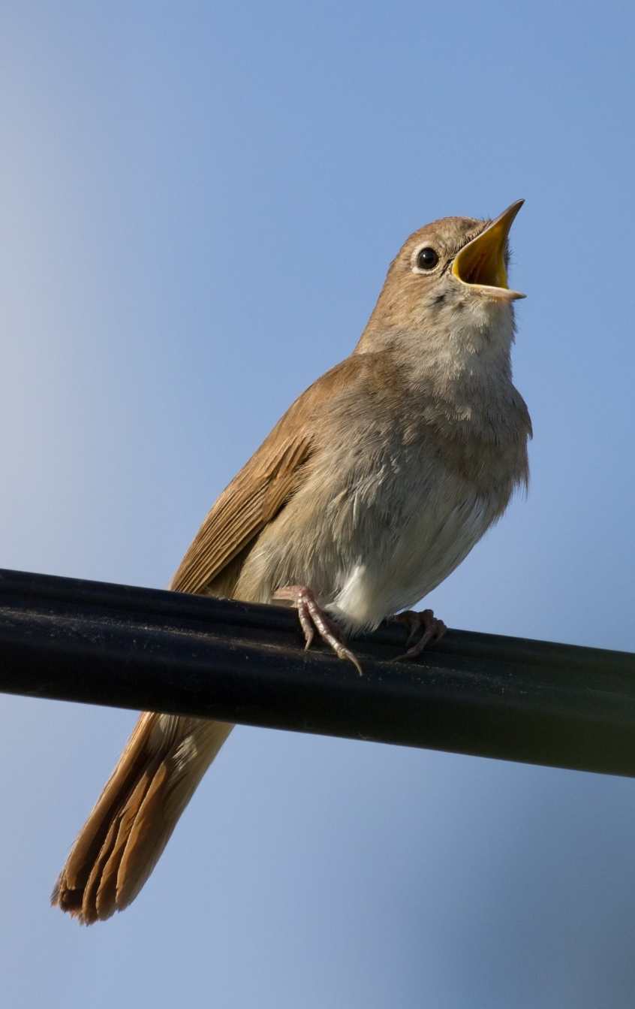
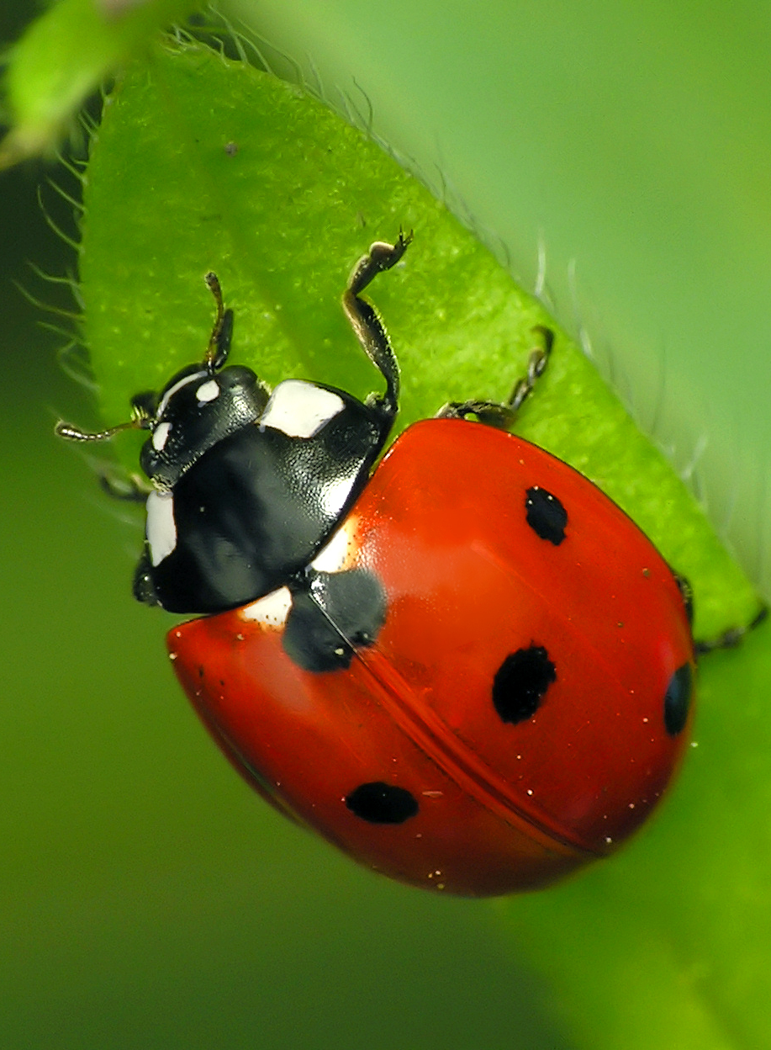
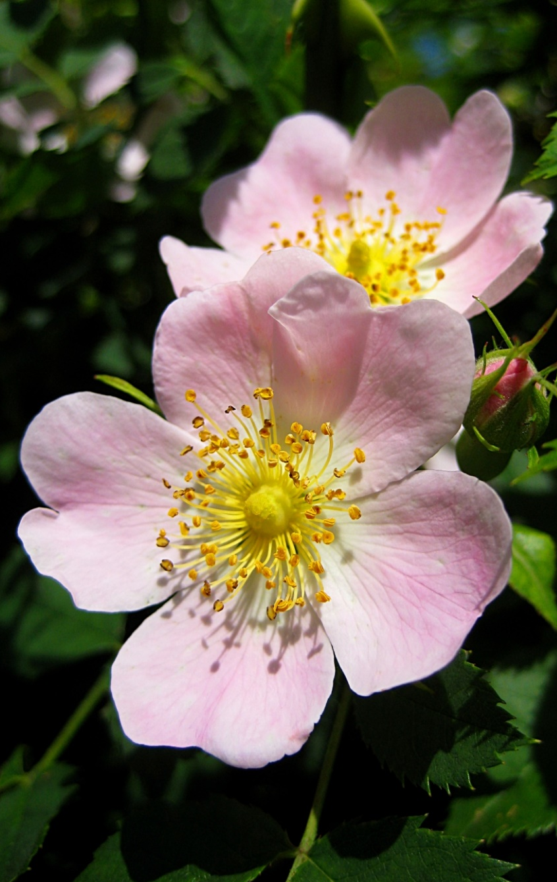
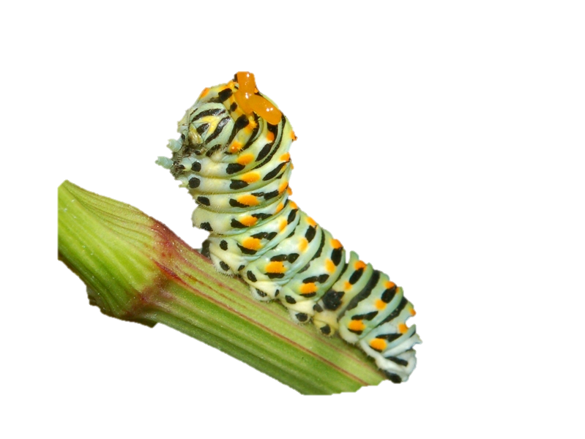
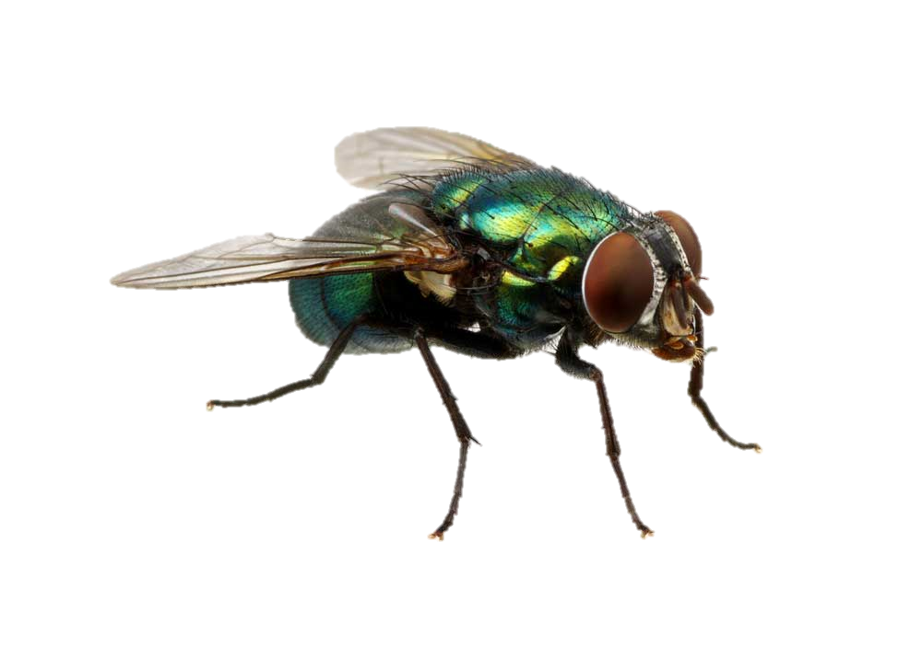
MUSICA VIVA - koncert narave
Kulturni dom Stanjevci, Gor. Petrovci, 22. 4. ob 19.00.
Izvajalci:
Inštitut Lutra, Marjana Hönigsfeld Adamič, Petra Vrh Vrezec, Nejc Jenko, Al Vrezec, Tadej Horvat

